Slide 1
Министерство экономического развития Российской Федерации
Федеральный ресурсный центр
Федеральное государственное бюджетное образовательное
учреждение высшего образования
«Тамбовский государственный технический университет»
АТТЕСТАЦИОННАЯ РАБОТА
на тему: Управление технической политикой предприятия (на материалах АО «Газпром газораспределение Тамбов»)
Автор проекта: Орлов А.Ю.
Руководитель проекта : Меньщикова В.И.
Notes:
Добрый день…

Slide 2
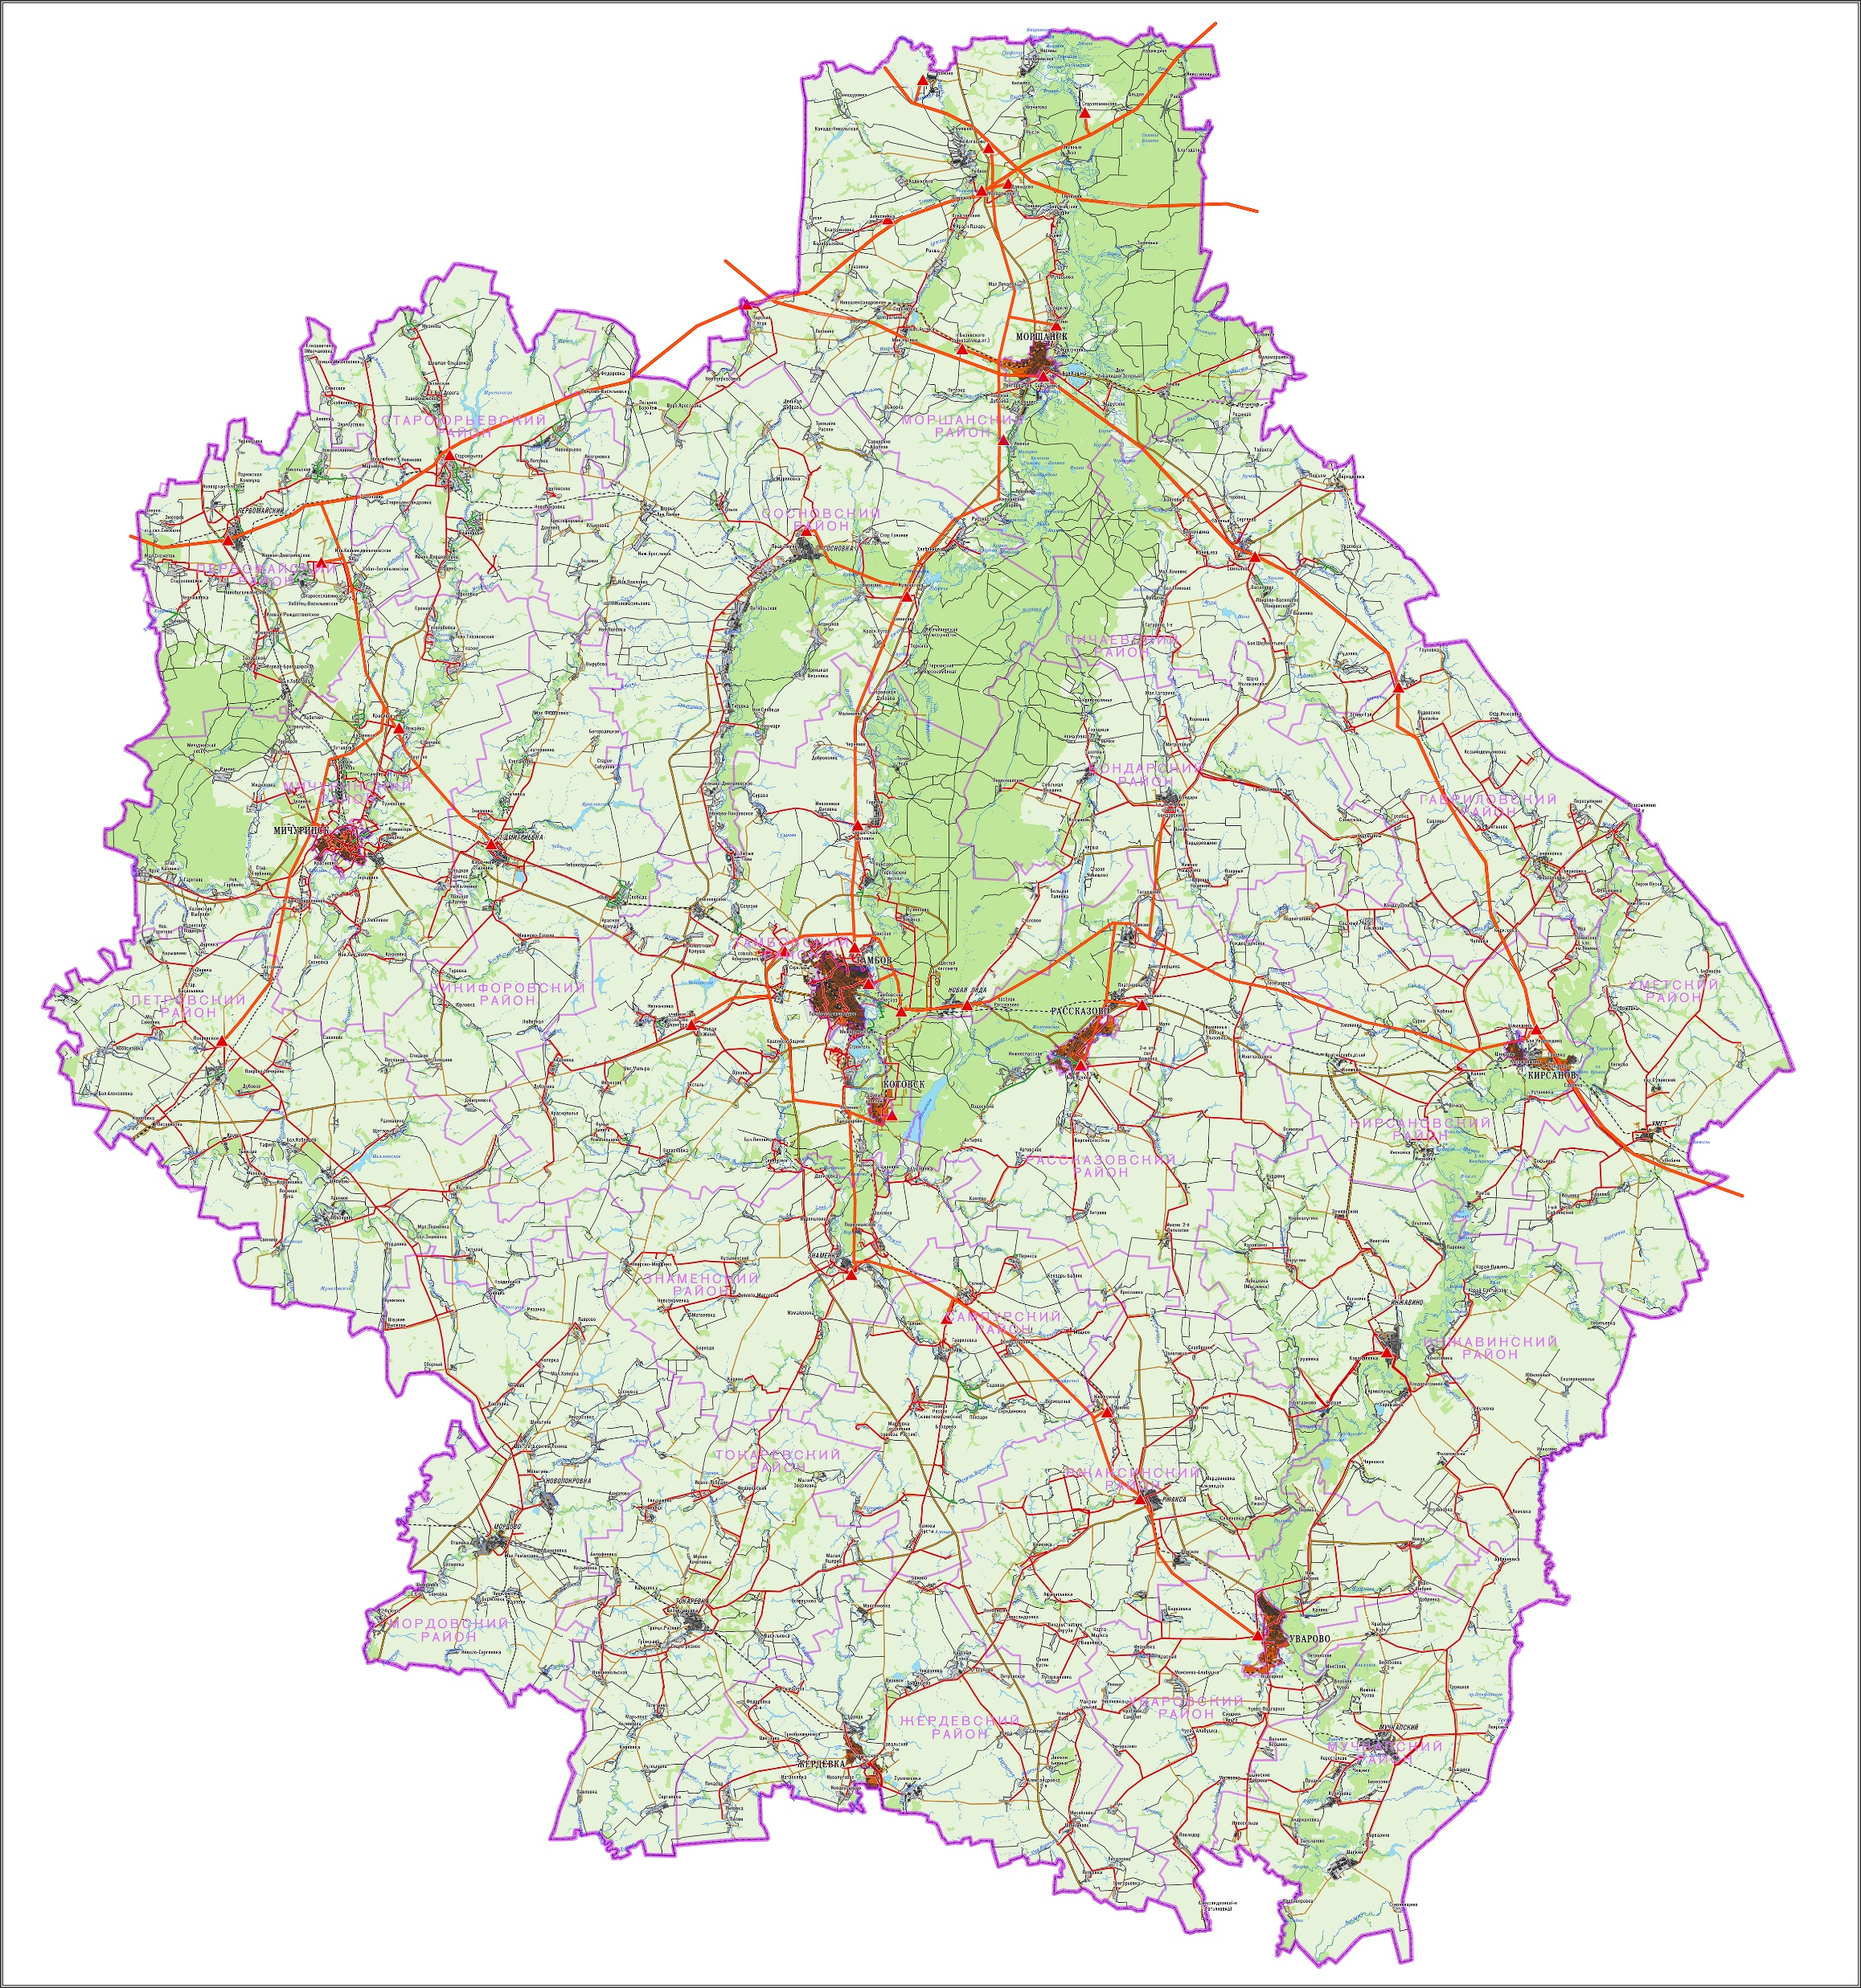
Объект исследования
Наружных газопроводов
16 017,95 км
(из них 7 013,67 км надземные и 9 004,28 км подземные)
Газорегуляторных пунктов 452 ед.
Шкафных газорегуляторных пунктов 4 829 ед.
SUMMARY SLIDE
7 Филиалов на территории Тамбовской области
Общая численность персонала 1650-1850 чел.
2
Notes:
Основными видами деятельности Общества является
- транспортировка газа
- техническое обслуживание и эксплуатация газораспределительных систем
- газификация, в том числе проектирование и строительство объектов газоснабжения
Средняя численность 1808 человек

Slide 3
ЦЕЛЬ И ЗАДАЧИ РАБОТЫ
Разработка комплекса мер (мероприятий), направленных на совершенствование и управление технической политикой предприятия
ЦЕЛЬ
Анализ существующей системы управления технической политикой и выделение видов деятельности и объектов управления, подлежащих совершенствованию;
Постановка приоритетных задач единой технической политики;
Разработка мероприятий, направленных на интеграцию единой технической политики в деятельность структурных подразделений Общества
ЗАДАЧИ
3
Notes:
Цель проекта….
Исходя из поставленной цели были сформулированы задачи проекта…

Slide 4
СТРАТЕГИЧЕСКИЕ ЦЕЛИ ТЕХНИЧЕСКОЙ ПОЛИТИКИ
(утверждены приказом ООО «Газпром Межрегионгаз» от «08 » апреля 2022г. № 69)
- снижение рисков возникновения нештатных ситуаций на объектах газораспределительных систем
Техническая политика
определяет совокупность стратегических целей и приоритетов, направленных на бесперебойное и безопасное газоснабжение потребителей, обеспечение производственной безопасности, поддержание работоспособного состояния и обеспечение развития газораспределительных систем
- повышение безопасности использования газа в быту
- обеспечение бесперебойных поставок природного газа потребителям
- повышение эффективности транспортировки природного газа по сетям газораспределения
- внедрение инноваций, автоматизация и цифровизация производственно-диспетчерских и технологических процессов
- обеспечение технологической независимости и импортозамещения
- снижение уровня негативного воздействия на окружающую среду
4
Notes:
Техническая политика…
Для решения поставленной задачи были проанализированы стратегические цели, направленные УК. Приоритетными для реализации в ЕТП были выбраны …

Slide 5
ПРИОРЕТЕТНЫЕ ЗАДАЧИ ТЕХНИЧЕСКОЙ ПОЛИТИКИ ОБЩЕСТВА
Определение основных технических направлений и унификация технических и технологических решений, обеспечивающих повышение надежности, эффективности и снижение ресурсоемкости функционирования сети газораспределения при обеспечении безопасного и надежного газоснабжения потребителей
01
02
Обеспечение единства подходов при новом строительстве и эксплуатации сетей газораспределения
03
Сокращение технологических потерь газа за счет применяемых технологий, оборудования, материалов
04
Технологическая независимость и импортозамещение
5
Notes:
Исходя из выбранных стратегических целей были сформулированы приоритетные задачи технической политики АО ГГТ, представленные на слайде

Slide 6
ПРИОРИТЕТНЫЕ ВИДЫ ДЕЯТЕЛЬНОСТИ И ОБЪЕКТЫ УПРАВЛЕНИЯ
ПРОЕКТИРОВАНИЕ
ЗАКУПКИ
СТРОИТЕЛЬСТВО
ЭКСПЛУАТАЦИЯ
01
04
Технологическое оборудование (ТО)
Система противокоррозионной защиты стальных газопроводов (СКЗ)
02
Система диспетчерского управления объектами газораспределительных систем (СДУ)
05
Автоматизация технологических процессов распределения газа (АСУТП)
ЕТП
03
06
Система обеспечения единства измерений (СОЕИ)
Система подготовки кадров (СПК)
6
Notes:
Для того, чтобы реализовать поставленные задачи необходимо было выявить виды деятельности Общества, которые затрагивает ЕТП и выделить объекты деятельности Общества к совершенствованию в рамках ЕТП.
ЕТП формируется на этапе формирования ТЗ, для проектирования. Закупка, выполнение СМР и эксплуатация должны соблюдать единые требования к используемым материалам, оборудованию, применяемым технологиям.

Slide 7
Схема управления единой технической политикой АО «Газпром газораспределение Тамбов»
ТО
СДУ
СОЕИ
СКЗ
АСУТП
СПК
Единая техническая политика
Главный инженер – первый заместитель генерального директора
Заместитель генерального директора по догазификации
Заместитель главного инженера
Центральная диспетчерская служба
Производственно-технический отдел
Отдел АСУ ТП
Отдел главного сварщика
Отдел главного энергетика
Заместитель генерального директора по строительству и инвестициям
Отдел защиты от коррозии
Отдел метрологии
Отдел ВДГО/ВКГО
Отдел промышленной безопасности, охраны труды и экологии
Инженер по надзору за строительством
Группа производственного контроля
Заместитель генерального директора по управлению персоналом и общим вопросам
Филиал «Газпром газораспределение Тамбов» в
г. Тамбове
Филиал «Газпром газораспределение Тамбов» в
г. Моршанске
Филиал «Газпром газораспределение Тамбов» в
п. Коммунар
Филиал «Газпром газораспределение Тамбов» в
г. Котовске
Филиал «Газпром газораспределение Тамбов» в
г. Кирсанове
Филиал «Газпром газораспределение Тамбов» в
г. Рассказово
Филиал «Газпром газораспределение Тамбов» в
г. Уварово
7
Notes:
Для того чтобы оценить возможность и эфф ЕТП, необходимо было установить пересечения Объектов и задач, которые выполняются различными структурными подразделениями, для этого на организационную схему управления Общества наложили виды деятельности и построили связи как по видам деятельности, так и между структурными подразделениями

Slide 8
Матрица задач по объектам управления
Проектирование | Закупки | Строительство | Эксплуатация
Стратегические цели → | Снижение рисков возникновения нештатных ситуаций на объектах газораспределительных систем | Повышение эффективности транспортировки природного газа по сетям газораспределения | Внедрение инноваций, автоматизация и цифровизация производственно-диспетчерских и технологических процессов | Обеспечение технологической независимости и импортозамещения
Объекты управления ↓
Технологическое оборудование | Контроль качества при используемых материалов при строительстве новых объектов и приемке у поставщиков | Поддержание необходимого уровня безопасности сетей газораспределения методом проведения регламентных работ на объектах сетей газораспределения, обеспечивающего проведение превентивных мероприятий независимо от технического состояния | Переход на новый уровень эксплуатации объектов сетей газораспределения за счет внедрения геоинформационных и автоматизированных систем | Применение эластичных, температуростойких в широком диапазоне, уплотнительных материалов для технических устройств, резьбовых и фланцевых соединений
Система диспетчерского управления объектами газораспределительных систем | Организация системы управления сетями газораспределения на всех стадиях их жизненного цикла в соответствии с действующей нормативной документацией |  | Внедрение новых информационных технологий и АСУ ТП РГ с целью снижения затрат на эксплуатацию сетей газораспределения | Закупка оборудования с применением способа конкурентной закупки. Применение для закупки однотипного оборудования и материалов по типовому шаблону технического задания
Система обеспечения единства измерений |  | Расширение области аккредитации на право поверки, газоанализаторов на кислород, углекислый и угарный газ, а также станций катодной защиты |  | Унификация СИ по результатам сравнительного анализа технических характеристик средств измерения путем их отбора, наиболее удовлетворяющих требованиям
Notes:
Выявленные связи позволили сформулировать задачи для выполнениям структурными подразделениями по этапам внедрения ЕТП для стратегических целей по объектам управления

Slide 9
Стратегические цели → | Снижение рисков возникновения нештатных ситуаций на объектах газораспределительных систем | Повышение эффективности транспортировки природного газа по сетям газораспределения | Внедрение инноваций, автоматизация и цифровизация производственно-диспетчерских и технологических процессов | Обеспечение технологической независимости и импортозамещения
Объекты управления ↓
Система противокоррозионной защиты стальных газопроводов | Перекладка участков перехода надземных газопроводов над автомобильными дорогами в подземное исполнение | Реконструкция сетей газораспределения путем строительства технологических закольцовок | Внедрение и развитие информационно-аналитических систем для оценки и прогнозирования коррозионного состояния стальных подземных газопроводов на долгосрочную перспективу | Повышение качества коррозионных изысканий и технической обоснованности проектных решений
Автоматизация технологических процессов распределения газа | Оснащения системой телеметрии по следующим типам ПРГ: -головные, после которых по ходу движения газа установлены другие газорегуляторные технологические устройства; -с расходом газа свыше 1000 м3/ч | Своевременная реализация мероприятий по оценке и диагностированию технического состояния, реконструкции и ликвидации объектов газораспределительных систем
Система подготовки кадров | Создание условий для непрерывного образования персонала в течение всей трудовой деятельности, формированию у работников профессиональных знаний, умений и компетенций | Развитие учебно-тренировочного полигона | Внедрение технологий дистанционного обучения сотрудников | Развитие системы внутрифирменного профессионального обучения

Slide 10
План мероприятий
На примере задачи: «Переход на новый уровень эксплуатации объектов сетей газораспределения за счет внедрения геоинформационных и автоматизированных систем».
Ответственные за реализацию отдел АСУТП, ЦДС
Мероприятия по разработке и внедрению модулей
Модуль 1
Модуль 5
«Управление режимами газоснабжения в зависимости от температуры окружающей среды и объемов потребления газа»
Модуль 2
Модуль 4
«Возможность контроля за изменением состояния запорной арматуры»
Модуль 3
«Отображение информации по контрольным замерам давления на схеме»
«Сбор контрольной информации по отключенным потребителям»
«Контроль за проводимыми работами на сетях газораспределения»
10
Notes:
Для каждой задачи в матрице был составлен план мероприятий с закреплением ответственных структурных подразделений. Например для задачи Переход на новый уровень эксплуатации объектов сетей газораспределения за счет внедрения геоинформационных и автоматизированных систем были сформулированы мероприятия по разработке и внедрению модулей в существующую ГИС
модуль «Управления режимами газоснабжения в зависимости от температуры окружающей среды и объемов потребления газа», позволяющий в зависимости от температуры окружающей среды и объемов потребления газа определять несанкционированное подключение потребителей, несанкционированный отбор газа, прогнозировать изменения давления на выходе из ПРГ при изменении температуры окружающей среды.
модуль «Отображения информации по контрольным замерам давления на схеме», позволяющий отображать на карте места замера, период замера, давление газа, при проведении измерения, точки с критическим давлением газа;
«Моделирование гидродинамических режимов при авариях», позволяющий определять объем газа, при отключениях и оперативных переключениях в отключенном участке сети, падение давления газа с градацией во времени, расчетное времени работы на остаточном давлении отключаемых потребителей с указанием краткой информации о потребителях, порядка отключения потребителей (очередность) от сети газоснабжения в зависимости от объема потребления и запаса газа в трубе.
модуль «Контроля за проводимыми работами на сетях газораспределения», позволяющий выводить перечень запланированных работ на текущую дату, отображать согласования с РГК, выводить на картографическую основу места проведения работ, краткое описание содержания работ, отображать время начала и окончания проведения работ, перечень отключенных потребителей с привязкой к карте; «Добавление перспективных потребителей», позволяющий на стадии выдачи технических условий, добавлять перспективного потребителя с указанием планируемого часового расхода газа, позволяющий проводить проверочный гидравлический расчет с учетом нагрузки всех перспективных потребителей для определения возможности подключения новых с учетом существующих нагрузок.
модуль «Сбор контрольной информации по отключенным потребителям», позволяющий отображать информацию по задолженности, по письменному заявлению потребителя, сезонное отключение потребителей;
модуль «Возможность контроля за изменением состояния запорной арматуры», отображающий состояние запорной арматуры (закрыто/открыто) для учета отключенных потребителей при проведении гидравлического расчета, а также для реализации возможности управления потоками газа.

Slide 11
РЕЗУЛЬТАТЫ
Проанализирована существующая система управления технической политикой, выделены приоритетные виды деятельности и объекты управления, подлежащие совершенствованию.
01
02
Разработаны мероприятия, направленные на синхронизацию деятельности структурных подразделений Общества для внедрения единой технической политики.
03
Разработанные мероприятия по управлению единой технической политикой позволят:
повысить безопасность и надежность сетей газораспределения (например, установка современных ГРПШ с резервной линией редуцирования природного газа; обеспечение коэффициента защищенности ст. подземных газопроводов равным 1);
повысить экономическую эффективность на 4 % за счет снижения потерь газа.
11

Slide 12
СПАСИБО ЗА ВНИМАНИЕ!

